Slide 1
Муниципальное бюджетное общеобразовательное учреждение Находкинская начальная общеобразовательная школа структурное подразделение детский сад «Снежинка»
Салтыков Евгений Александрович
«Запеченная рыба с зеленью»

Slide 2
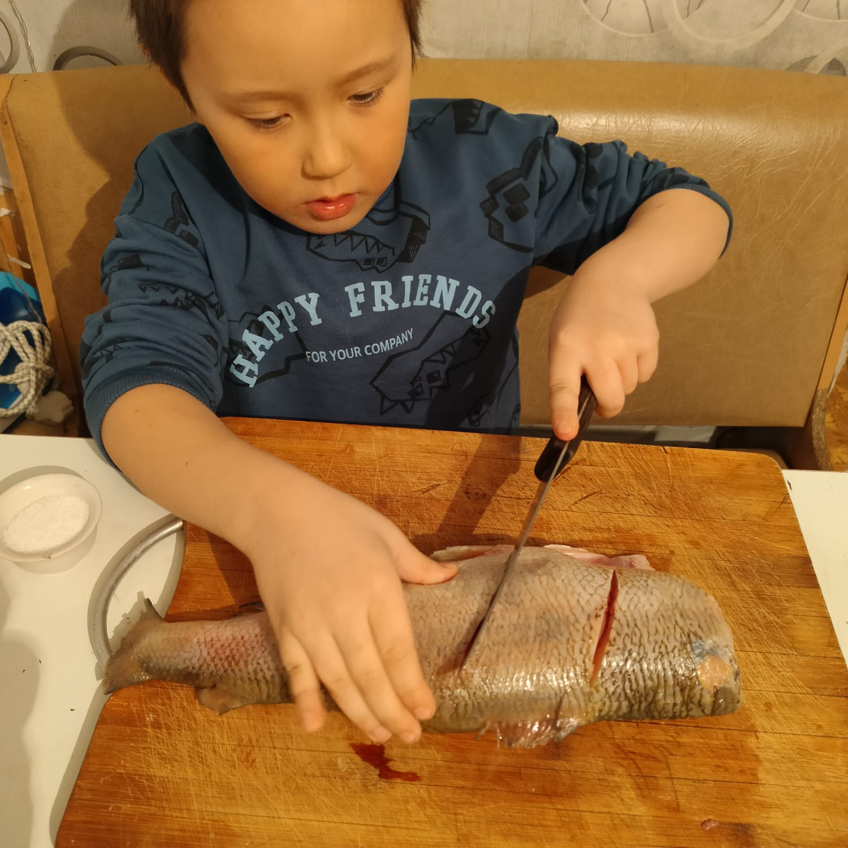

Slide 3
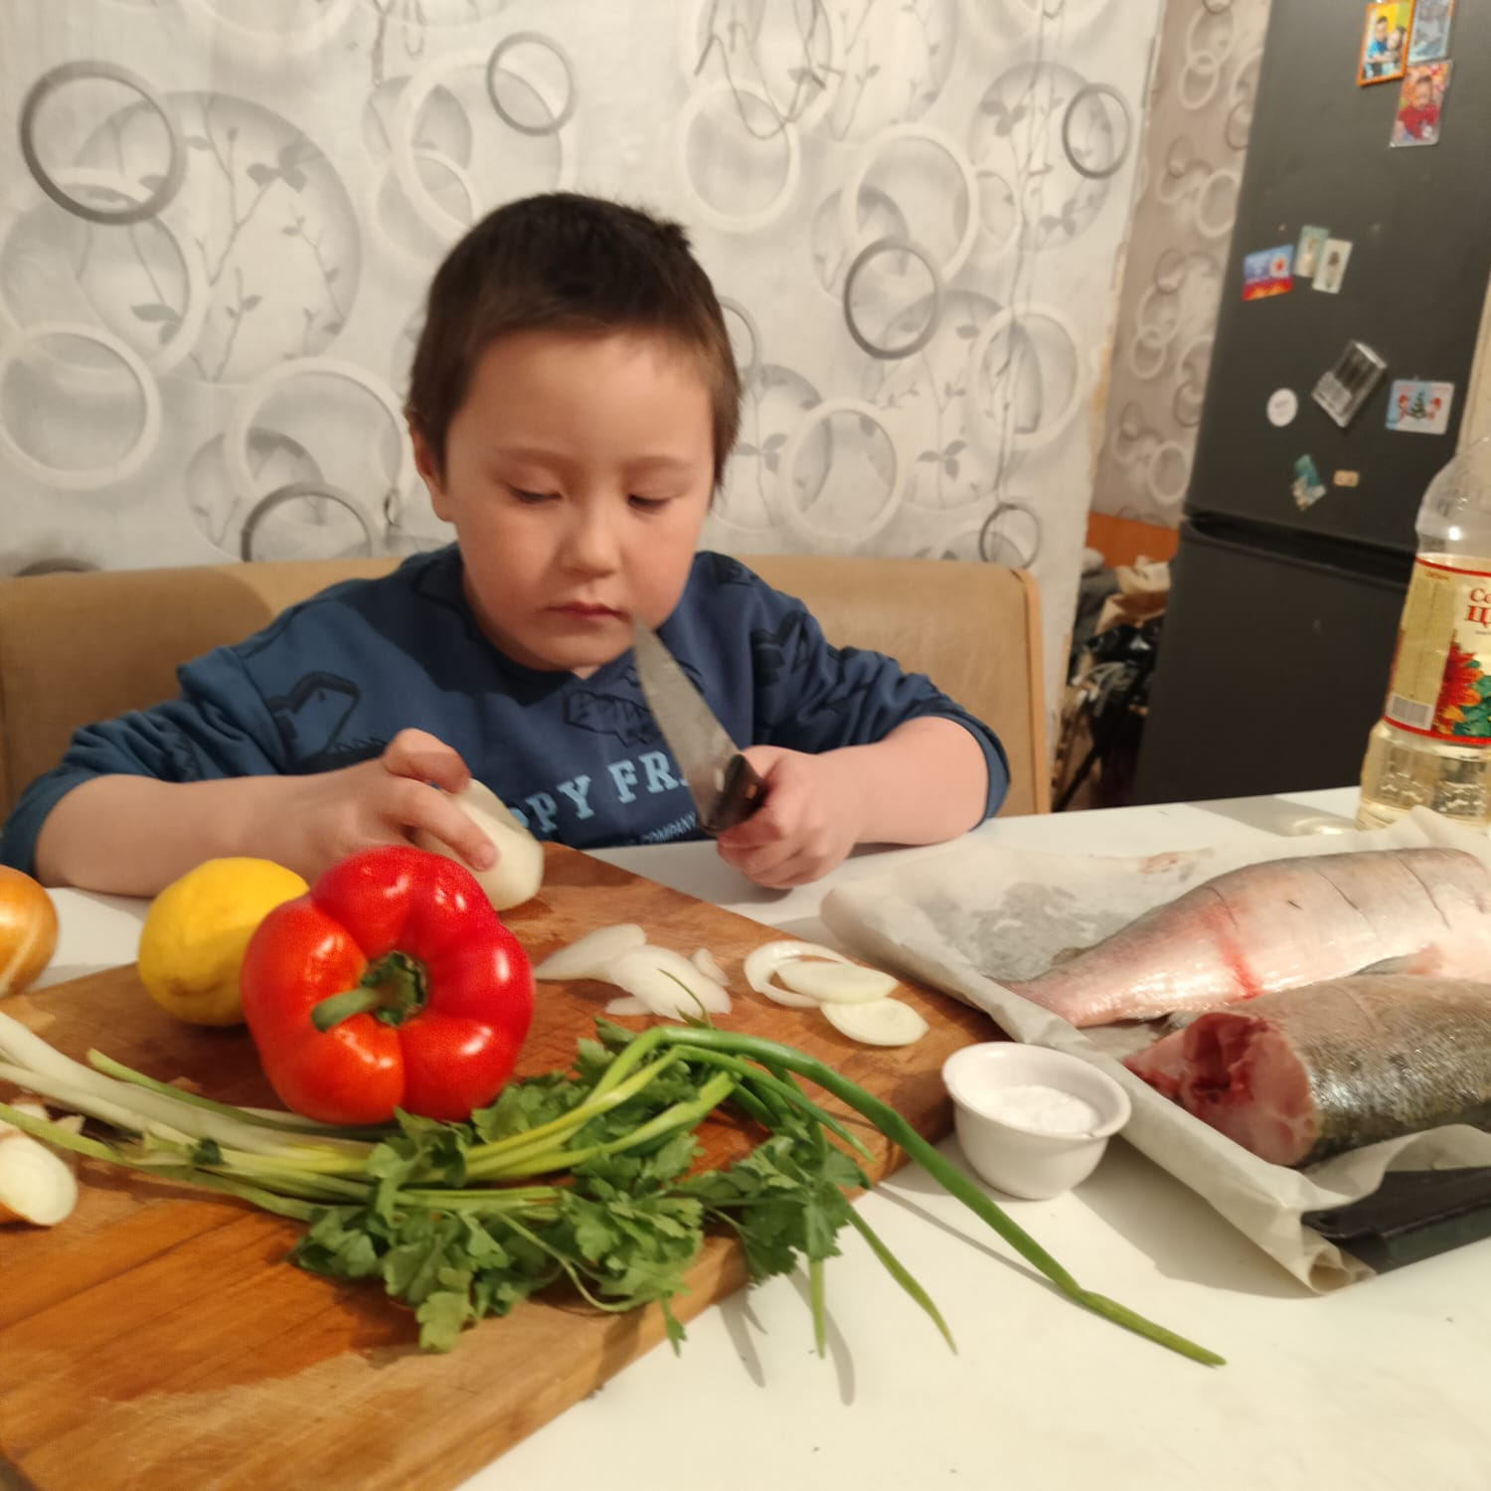

Slide 4
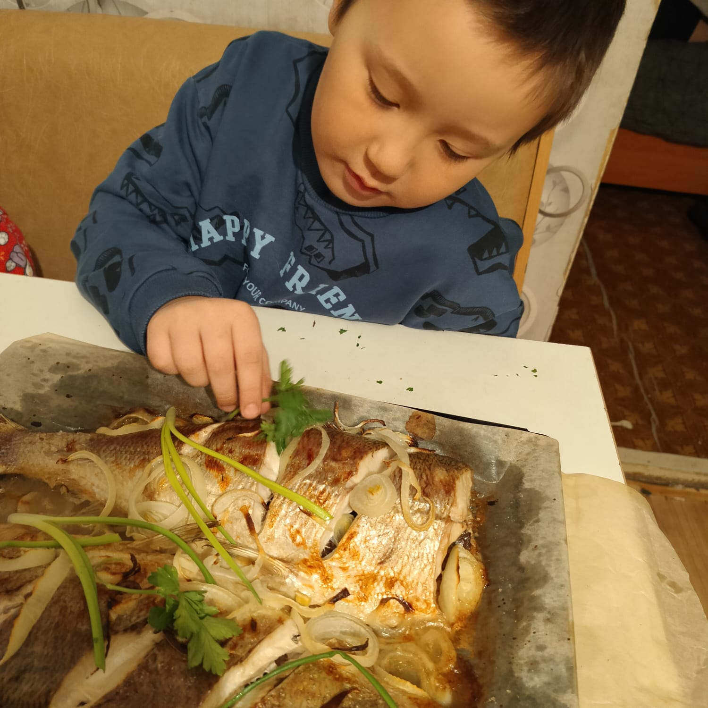
Приятного аппетита!
Ингредиенты:
Лук зеленый – 1 шт.
Рыба – 2 шт.
Петрушка - пучок

